Slide 1
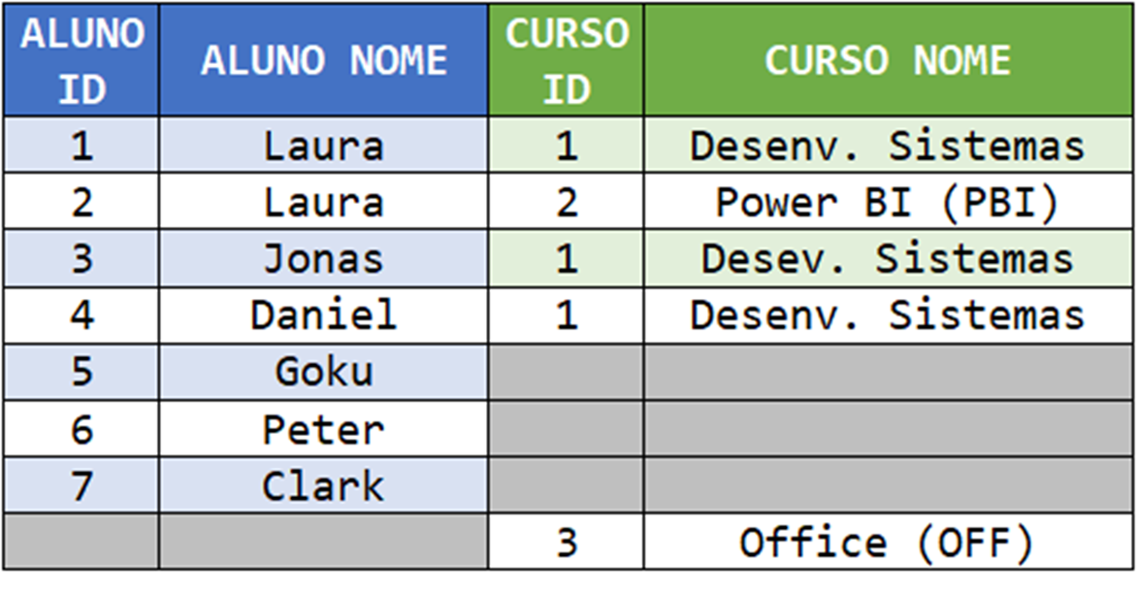
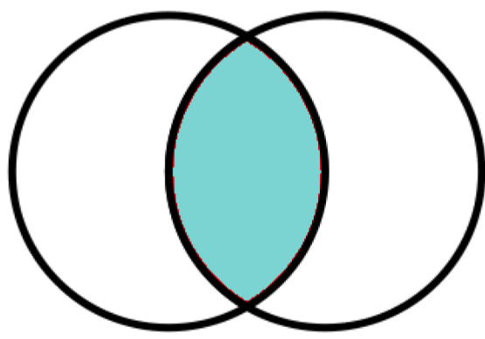
JUNÇÃO
CENÁRIO 1
ALUNOS E CURSOS
ALUNOS
CURSOS
TABELA ALUNO
TABELA CURSO

Slide 2
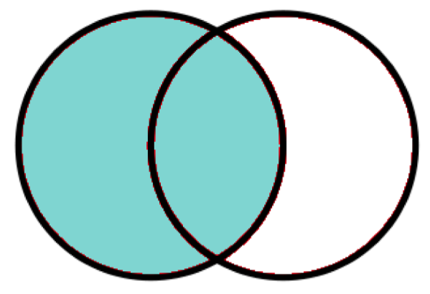
JUNÇÃO
CENÁRIO 2
ALUNOS E CURSOS
ALUNOS
CURSOS
TABELA ALUNO
TABELA CURSO

Slide 3
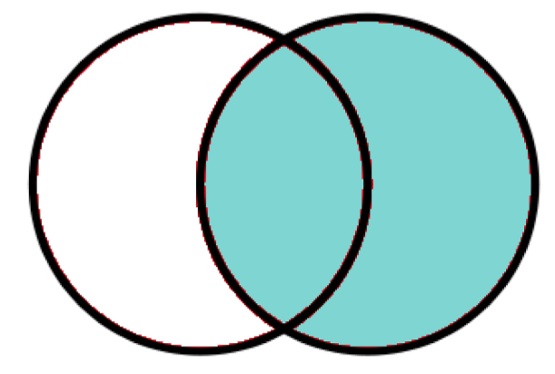
JUNÇÃO
CENÁRIO 3
ALUNOS E CURSOS
ALUNOS
CURSOS
TABELA ALUNO
TABELA CURSO

